Slide 1




TRƯỜNG TIỂU HỌC SÀI ĐỒNG
Giáo viên: Âu Thị Thanh Dung
Lớp: 4A5

Slide 2









Xác định được vị trí địa lí, một số địa danh tiêu biểu (ví dụ: dãy núi Hoàng Liên Sơn, đỉnh Phan –xi –pang, cao nguyên Mộc Châu,...) của vùng Trung du và miền núi Bắc Bộ trên bản đồ hoặc lược đồ.
Quan sát lược đồ, tranh ảnh mô tả được một trong những đặc điểm thiên nhiên (ví dụ: địa hình, khí hậu, sông ngòi,...) của vùng Trung du và miền núi Bắc Bộ.

Slide 3

1

Slide 4
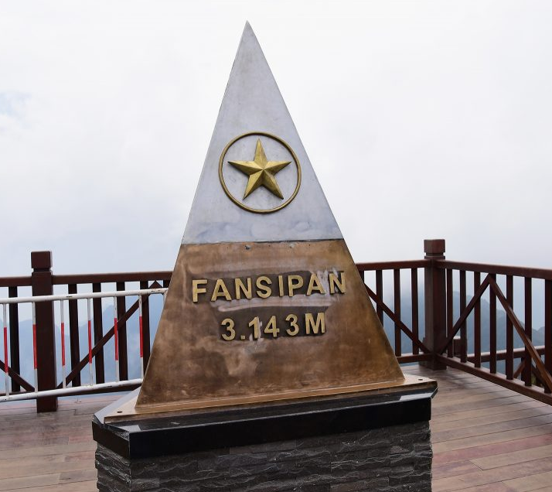
Quan sát hình 1, em hãy trả lời các câu hỏi:
- Cột mốc xác định độ cao của đỉnh núi nào?
- Đỉnh núi này nằm ở vùng nào nước ta?Nêu những hiểu biết của em về vùng đất đó.
Quan sát hình 1, em hãy trả lời các câu hỏi:
- Cột mốc xác định độ cao của đỉnh núi nào?
- Đỉnh núi này nằm ở vùng nào nước ta? Nêu những hiểu biết của em về vùng đất đó.
Cột mốc trên đỉnh Phan – xi – pang (Fansipan)

Slide 5
Cột mốc xác định độ cao của đỉnh núi
Phan – xi – pang, nằm ở vùng Trung du và miền núi Bắc Bộ
Cột mốc trên đỉnh Phan – xi – pang (Fansipan)

Slide 6

2

Slide 7


Slide 8
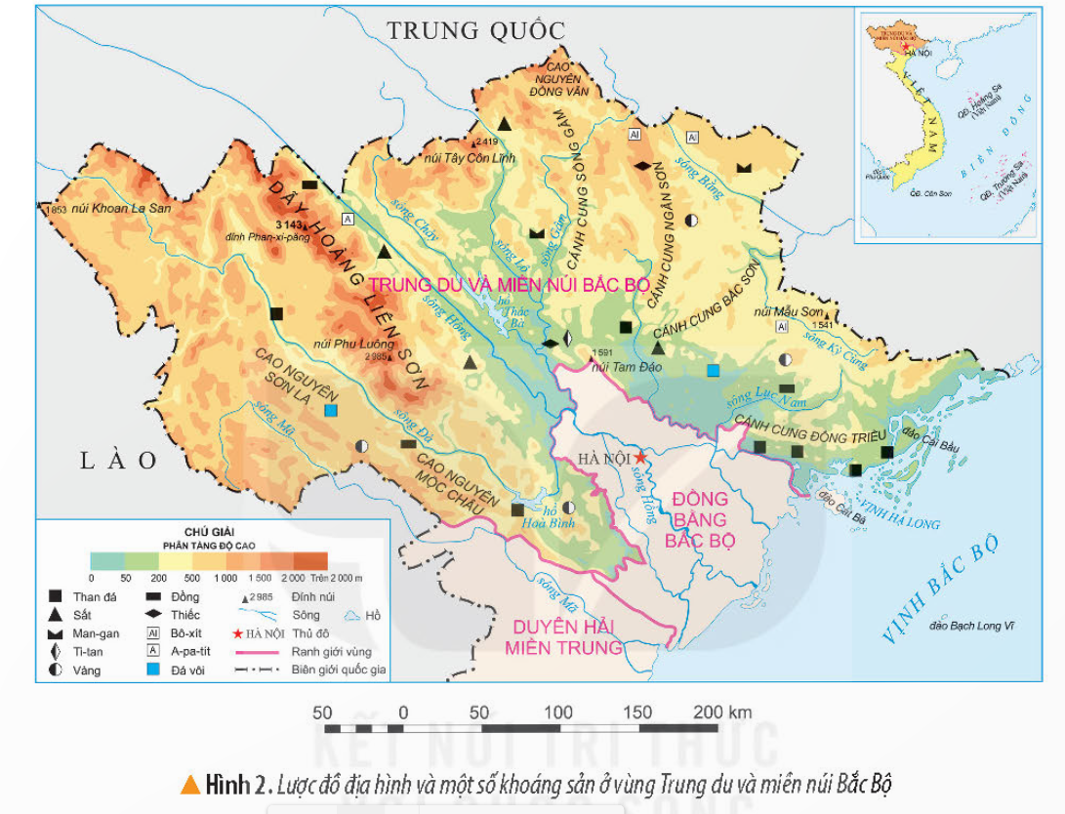


Đọc thông tin và quan sát hình 2, em hãy xác định vị trí của vùng Trung du và miền núi Bắc Bộ trên lược đồ.

Slide 9
Kể tên các vùng, quốc gia tiếp giáp với vùng Trung du và miền núi Bắc Bộ.

Slide 10
Vùng tiếp giáp với các quốc gia: Trung Quốc, Lào; tiếp giáp với các vùng: Đồng bằng Bắc Bộ, Duyên hải miền Trung

Slide 11
Trung du và miền núi Bắc Bộ là vùng lãnh thổ nằm ở phía bắc đất nước. Vùng này không chỉ có phần đất liền rộng lớn mà còn có cả vùng biển giàu tiềm năng ở phía đông nam.

Slide 12




Em có biết về cột cờ Lũng Cú?
Điểm cực Bắc của nước ta nằm ở xã Lũng Cú, huyện Đồng Văn, tỉnh Hà Giang. Cột cờ Lũng Cú là cột cờ quốc gia, nằm ccahs điểm cực Bắc nước ta khoảng 3,3 km theo đường chim bay.

Slide 13
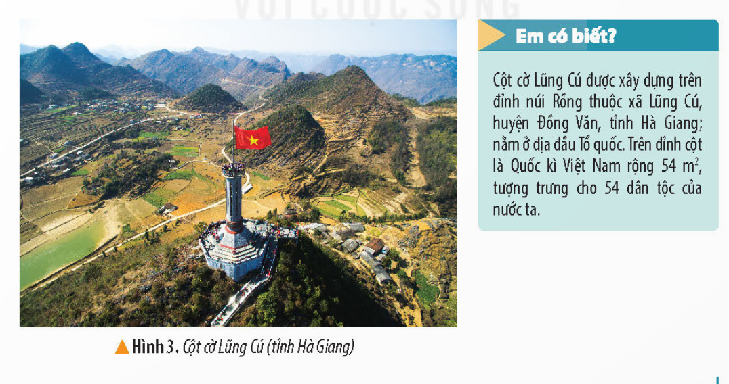

Slide 14


Slide 15





a) Địa hình
Đọc thông tin và quan sát các hình, em hãy:
- Xác định trên lược đồ: Dãy núi Hoàng Liên Sơn, đỉnh Phan- xi- păng và cao nguyên Mộc Châu

Slide 17
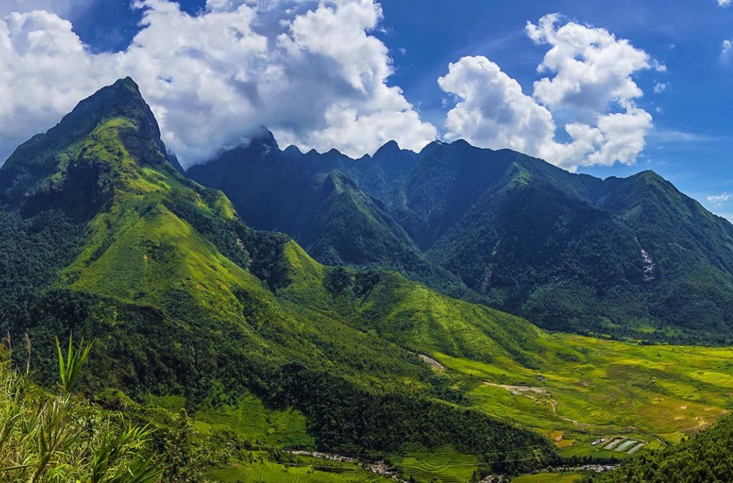
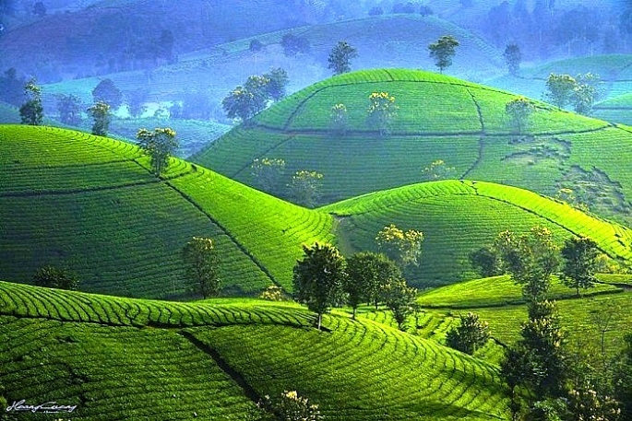
Mô tả đặc điểm chính của địa hình ở vùng Trung và miền núi Bắc Bộ.
Một phần dãy Hoàng Liên Sơn
Vùng trung du (tỉnh Phú Thọ)

Slide 18

Vùng Trung du và miền núi Bắc Bộ có địa hình chủ yếu là đồi núi. Vùng có nhiều dãy núi lớn, một số cao nguyên và vùng trung du
Một phần dãy Hoàng Liên Sơn
Vùng trung du (tỉnh Phú Thọ)

Slide 19

Trong vùng có dãy Hoàng Liên Sơn cao và đồ sộ nhất nước ta với đỉnh Phan – xi – pang (3 143 m) – đỉnh núi cao nhất nước ta cũng như khu vực Đông Dương (Việt Nam, Lào, Cam – pu – chia)

Slide 20
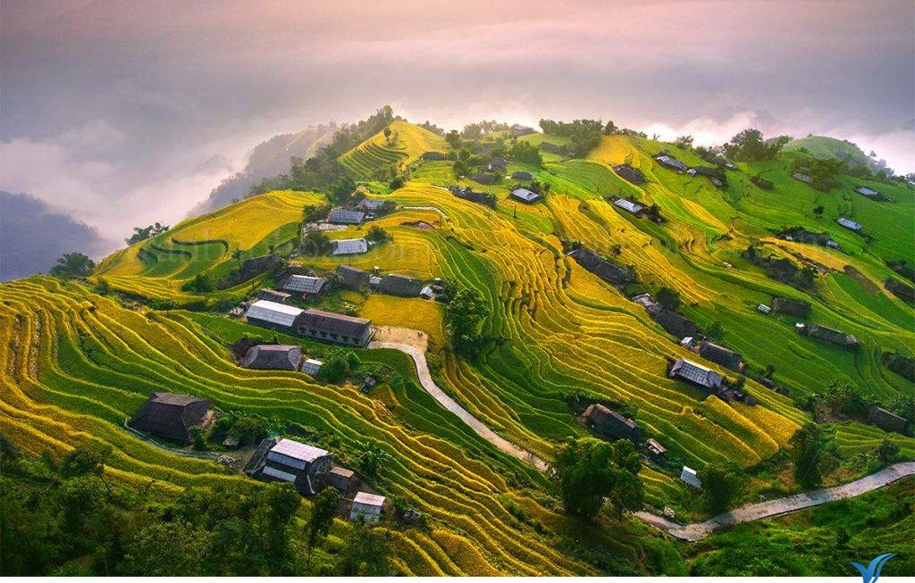
Đây là vùng địa hình hiểm trở nhất nước ta, ngoài đỉnh Phan – xi – păng còn có nhiều đỉnh núi cao trên 2 000m. Ở vùng Trung du và miền núi Bắc Bộ còn có các dãy núi có hình vòng cung Sông Gâm, Ngân Sơn, Bắc Sơn, Đông Triều

Slide 21

KẾT LUẬN
Trung du và miền núi Bắc Bộ là nơi có địa hình hiểm trở nhất nước ta chủ yếu là đồi núi. Ngoài ra còn có cao nguyên và vùng núi thấp. Các đồi núi đỉnh tròn, sườn thoải, nằm ở nơi chuyển tiếp giữa vùng núi và đồng bằng, được gọi là vùng trung du.

Slide 22
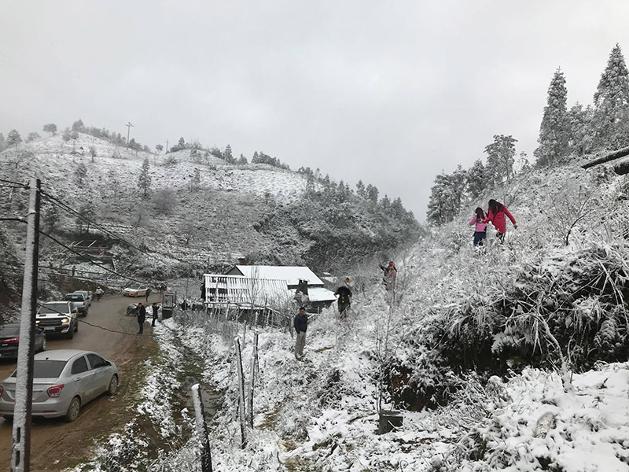
b) Khí hậu
Đọc thông tin và quan sát hình ảnh, em hãy nêu đặc điểm nổi bật của khí hậu vùng Trung du và miền núi Bắc Bộ.

Slide 23
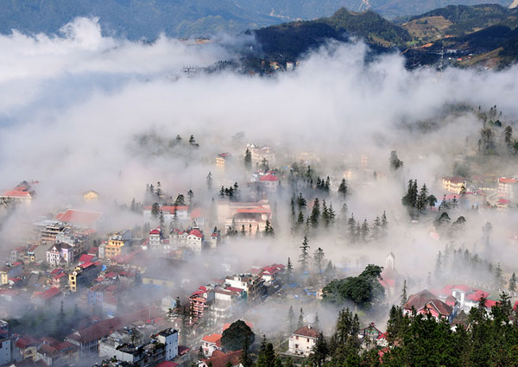
Vùng có khí hậu nhiệt đới ẩm gió mùa, với mùa đông lạnh nhất cả nước.
Khí hậy chịu ảnh hưởng sâu sắc bởi độ cao địa hình. Iwr các vùng núi cao nhiệt độ hạ thấp, đôi khi có tuyết rơi vào mùa đông

Slide 24
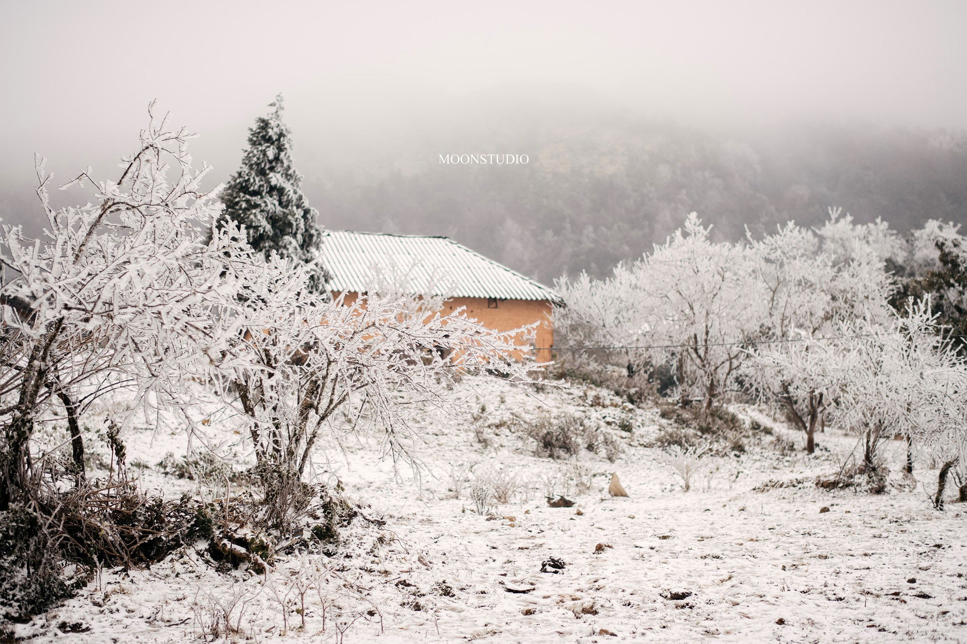
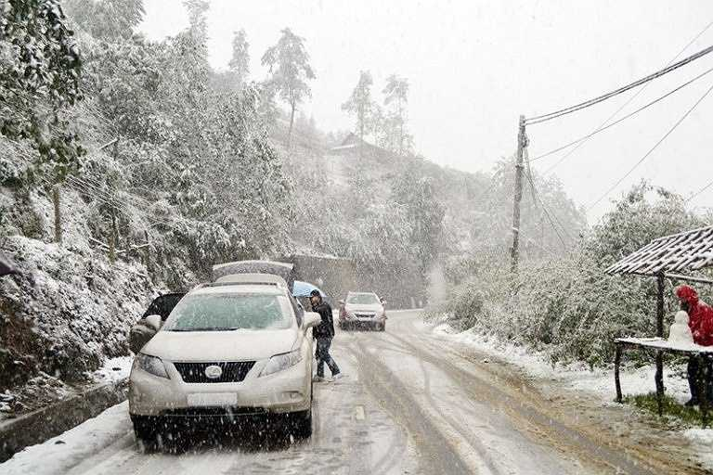
Tuyết thường xuất hiện khi nhiệt độ không khí dưới 2 độ C. Tuyết rơi ở nước ta là hiện tượng thú vị, thu hút nhiều khách du lịch nhưng cũng gây ảnh hưởng đến sản xuất và đời sống của con người.

Slide 25
c) Sông ngòi
Đọc thông tin và quan sát các hình, em hãy:
- Xác định trên lược đồ các con song lớn ở vùng Trung du và miền núi Bắc Bộ.

Slide 26

Vùng Trung du và miền núi Bắc Bộ có nhiều sông ngòi.

Slide 27
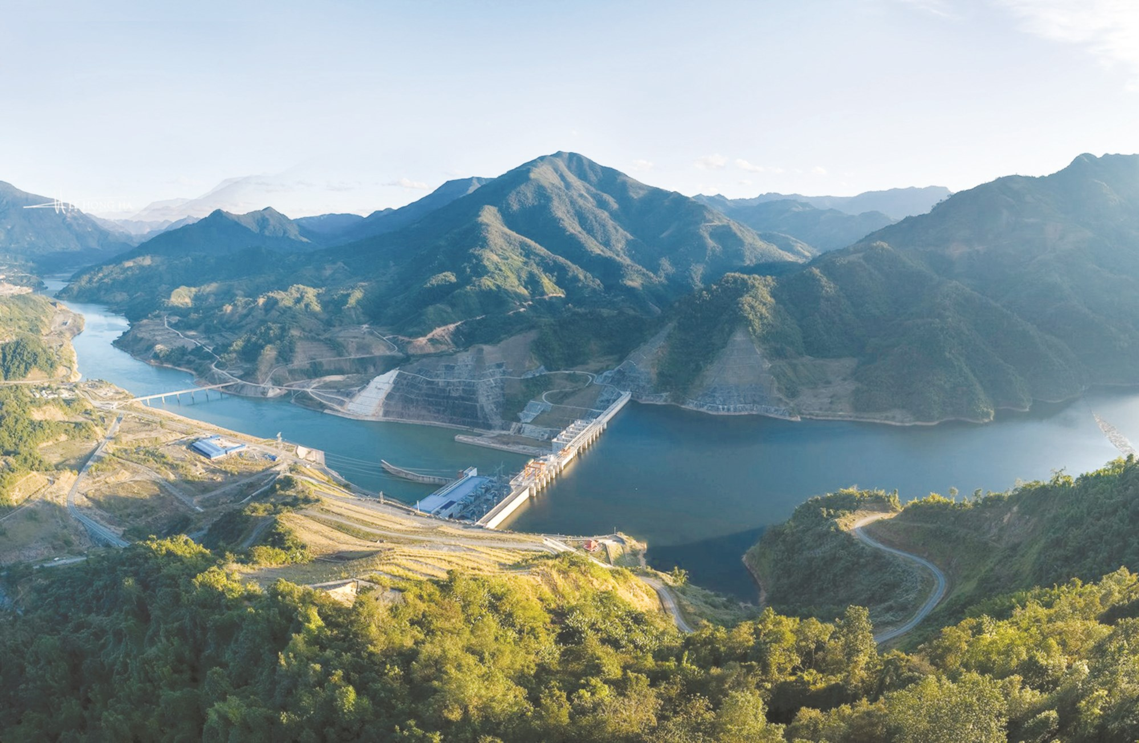
Vùng có nhiều sông, một số sông lớn là sông Hồng, song Đà, song Chảy, sông Lô, sông Gâm,...
Các sông có nhiều thác ghềnh, có khả năng phát triển thủy điện
Sông Đà

Slide 28
d) Khoáng sản
Đọc thông tin và quan sát các hình, em hãy:
- Xác định trên lược đồ các con song lớn ở vùng Trung du và miền núi Bắc Bộ.

Slide 29
Vùng Trung du và miền núi Bắc Bộ có tài nguyên khoáng sản phong phú bậc nhất nước ta.

Slide 30
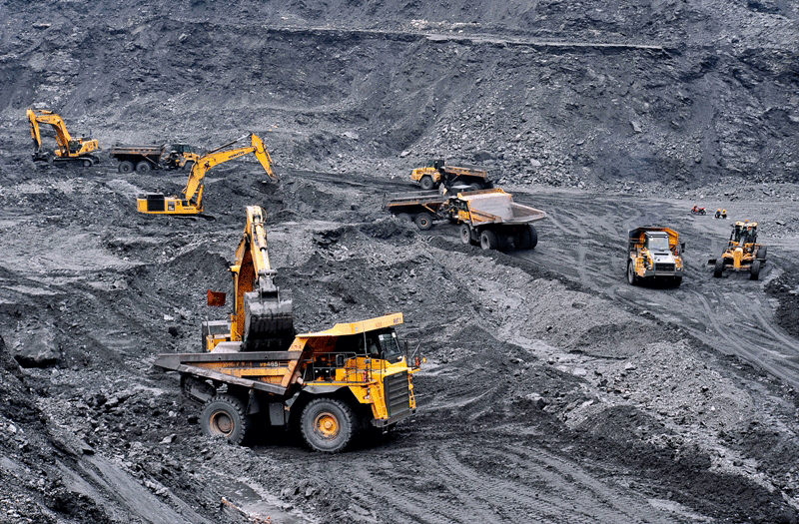
Trung du và miền núi Bắc Bộ có tài nguyên khoáng sản phong phú bậc nhất nước ta. Các khoáng sản chính là than, sắt, a – pa – tít (Apatite), đá vôi,..
Khai thác than ở Quảng Ninh

Slide 31

Em có biết?
Loại đất chính của vùng Trung du và miền núi Bắc Bộ là đất đổ vàng, thích hợp trồng nhiều loại cây ăn quả và cây công nghiệp.
Vùng biển ở phía đông nam có nhiều vịnh đẹp,
nhiều bãi tôm, bãi cá lớn

Slide 32



3

Slide 33



Chia sẻ những kiến thức bổ ích đã học với người thân.
Chuẩn bị bài mới.

Slide 34

